Slide 1
DEFINIENDO LA SOLUCIÓN
PRY1111

Slide 2
ACTA DE CONSTITUCIÓN

Slide 3

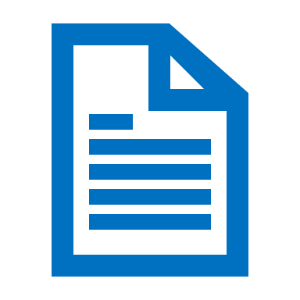
PROJECT MANAGMENT TRADICIONAL
PUBLICA
Instituto reconocido a nivel mundial sobre gestión de proyectos
Guía de buenas prácticas sobre gestión de proyectos
OTORGA
DEFINE
COMPONEN
REDACTA
Estructura organizacional que estandariza los procesos de gobernanza relacionado con proyectos
Acta de Constitución
Certificación PMI para acreditar profesionales de gestión de proyectos

Slide 4

FORMALIZAR EL PROYECTO
El acta de constitución es un documento que autoriza formalmente un proyecto o fase de éste.
Documenta los requisitos iniciales que puedan satisfacer las necesidades y expectativas de los interesados.
Requiere aprobación de todas las partes involucradas en el desarrollo del proyecto.
Define al líder o jefe del proyecto
Establece la relación de colaboración entre ejecutores y solicitantes.

Slide 5
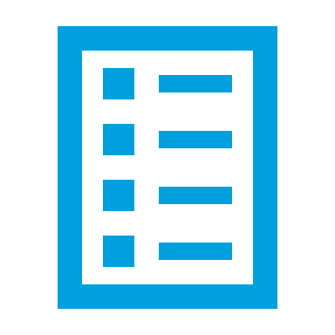

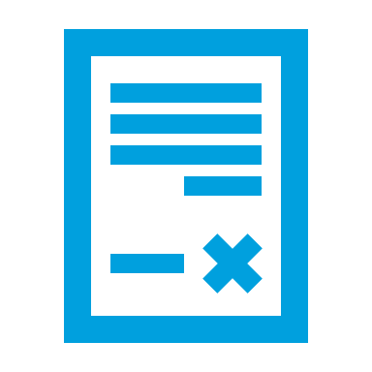
CONTENIDO DEL ACTA
Asignación del Gerente o Jefe del Proyecto
Interesados en el proyecto
Objetivos, alcances, entregables
Propósito o justificación del proyecto
Requisitos de Alto Nivel
Premisas y riesgos
Contenido se adapta a naturaleza del cliente o proyecto
Hitos, tiempos y recursos

Slide 6
ES UN DOCUMENTO DE ALTO NIVEL
No se realiza desde la perspectiva técnica del proyecto, sino desde el nivel de administración.
Al cliente le interesa los resultados, el como llegamos a ellos es parte de nuestra trabajo profesional.
No interesa como se hacen las cosas sino que es lo que se va a hacer: Requisitos de alto nivel.
El acta es un documento que pone de acuerdo sobre lo que debe ser ejecutado

Slide 7

EQUILIBRIO EN INFORMÁTICA
EQUILIBRIO EN INFORMÁTICA
Mantener los requisitos generales, en alto nivel.
Definiciones necesarias sobre el producto a entregar.
Lenguaje común para propiciar acuerdos.

Slide 8
PMBOK ÁGIL
PMI desde la 6ta edición de PMBOK incorporó metodologías ágiles. Para esta etapa se definen 2 documentos:
Agile project charter, que debe responder a las siguientes preguntas:
¿Por qué estamos haciendo este proyecto? Visión del proyecto
¿Qué beneficios y cómo los va a proporcionar? Visión o propósito
¿Qué significa terminado (done) para el proyecto? Criterios de entrega
¿Cómo vamos a trabajar juntos? Explicar el flujo de trabajo previsto

Slide 9
PMBOK ÁGIL
Team charter, debería permitir consensuar lo siguiente:
Valores del equipo, tales como ritmo sostenible y horario de trabajo
Acuerdos de trabajo, tales como el significado de Listo (ready), Hecho (done), respecto del timebox, uso del WIP (work-in-process), etc.
Reglas básicas (ground rules), tales como que solo una persona habla a la vez en una reunión
Normas del grupo, tales como el modo en el que se gestiona el tiempo en las reuniones.
DISCUCIÓN. Según el proyecto que se esta analizando, costos, tiempos, etc. revisar la pertinencia de:
Especificaciones técnicas de herramientas de desarrollo.
Tipo de interfaz de hardware
Tipo de interfaz de software
Tipo de interfaz de usuario

Slide 10
APLICANDO
ACTA DE CONSTITUCIÓN
Ejemplo de acta de constitución para revisar.
Plantilla de acta de constitución en blanco.
Video explicativo de redacción de un acta de constitución.
Planilla cuestionario inicial para toma de requisitos para aplicar con clientes e interesados.
Para complementar esta etapa, te recomendamos conocer la técnica ágil de Impact Mapping

